Slide 1
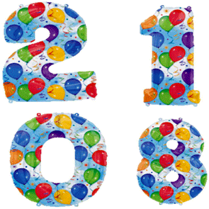
I GRANDI NUMERI
4 A plesso Rodari
Attività di matematica
Ins. Vitale Raffaella

Slide 2
I numeri sono infiniti aggiungendo, infatti, una unità a un numero naturale si forma sempre un altro numero più grande.
I numeri grandi per essere scritti e letti, vanno divisi, partendo da destra in periodi o classi cioè gruppi di tre cifre: unità, decine, centinaia.
Un numero con molte cifre si scrive separando la classe con un piccolo spazio partendo dalle unità oppure mettendo un puntino in alto o in basso.
Questo spazio corrisponde alla scritta mila, che compare nel numero in parola.
45 904 quarantacinquemilanovecentoquattro

Slide 3
OSSERVA LA TABELLA

Slide 4
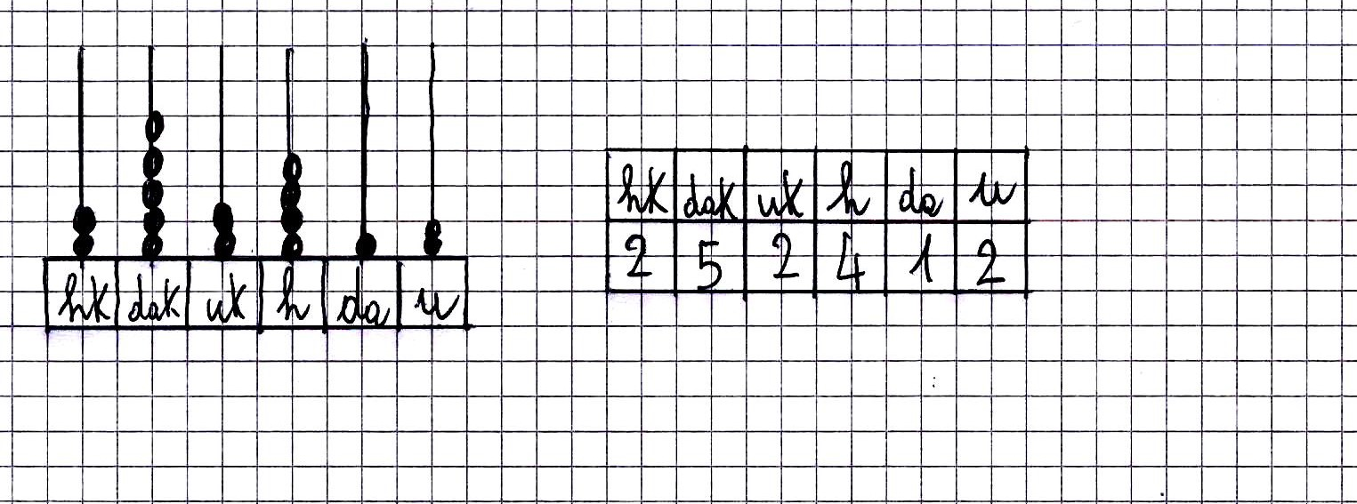
Scomposizione di numeri.
Anche nei numeri grandi ogni cifra ha un valore diverso a seconda della posizione che occupa.
Nella scomposizione di numeri di quattro cifre o più cifre si deve specificare se si tratta di:
Unità semplici ( u) o unità di migliaia ( uk ),
Decine semplici ( da ) o decine di migliaia ( dak ),
Centinaia semplici ( h ) o centinaia di migliaia ( hk ).
I grandi numeri si possono rappresentare e scomporre.
Osserva
Con l’abaco In tabella

Slide 5
Secondo il valore delle cifre
252412= 2hk 5dak 2uk 4h 1da 2u
252412= 200000+50000+2000+400+10+2 (somma dei numeri)
252412= (2x100000)+(5x10000)+(2x1000)+(4x100)+(1x10)+(2x1) (somma di prodotti)
CONFRONTARE E ORDINARE I NUMERI GRANDI.
Il nostro sistema di numerazione non solo è decimale e posizionale ma è anche ordinato, perché ogni numero è maggiore del suo precedente e minore del suo successivo. I numeri possono essere ordinati secondo una successione numerica crescente ( dal minore al maggiore), o decrescente ( dal maggiore al minore ).
Precedente numero successivo
7858 7859 7860

Slide 6
Per confrontare due numeri naturali si devono seguire alcune regole:
Tra due numeri è sempre maggiore quello con il numero maggiore di cifre
237 809 >89 765
Tra due numeri con la stessa quantità di cifre, per capire quali dei due è maggiore occorre confrontare le cifre più a sinistra: è maggiore quello con la cifra maggiore
366 542>164 387
Se la prima cifra è uguale occorre confrontare la cifra successiva e così via
186703>159123 247892>245287 307964>307651
Assegno
Completa sul libro Terramare in Tutto esercizi Doc pagina 4 – 5 – 6.

Slide 7
Per avviare i video è necessario cliccare sul tasto
«PRESENTAZIONE» in basso a destra del Power Point

